Slide 1


Нарушения сердечного ритма у пациентов с терминальной почечной недостаточностью, получающих программный гемодиализ
Научная специальность
3.1.18 Внутренние болезни
Соискатель:
Лихачев-Мищенко Олег Валерьевич
Научный руководитель:
Проф., Д.м.н. Хаишева Лариса Анатольевна
Ростов-на-Дону
2022г.

Slide 2
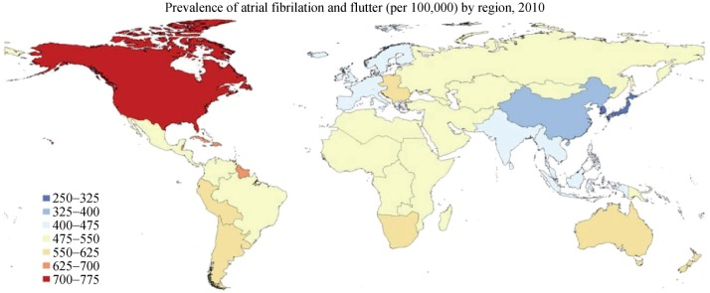

Актуальность исследования
Фибрилляция предсердий и хроническая почечная недостаточность
Предполагаемая распространённость ФП
Предполагаемая глобальная распространённость ХПН по стадиям
≥2% мирового населения
3.5%
3.9%
7.6%
0.4%
0.1%
Ji-Cheng Lv et. al. Prevalence and Disease Burden of Chronic Kidney Disease – A Systematic Review and Meta-Analysis PLoS One. 2019; 11(7): e0158765.
Ko D. et. Al. Nat Rev Cana 2019:13:321
Notes:
Я бы хотел обсудить с вами проблему находящуюся на стыке этих двух патологий
На сегодняшний день ХПН в различных стадиях по данным метаанализов встречается более чем у 14% общего населения планеты, в то время, как фибрилляция предсердий со своей несовершенной системой выявления – в 2% от общей популяции.

Slide 3
Фибрилляция предсердий и хроническая почечная недостаточность часто коморбидны
1 Стадия
СКФ >90
2 Стадия
СКФ 60-89
3А Стадия
СКФ 45-59
3Б Стадия
СКФ 30-44
4 Стадия
СКФ 15-29
5 Стадия
СКФ <15
ХПН ≈ 50%
ФП
4-27%
ХПН
5 Стадия
≈10%
ФП
Marinigh R, Lane DA, Lip GYH,
JACC 2011:57:1339
Jonsson KM., et al. The AURICULA study
Thrombosis Research 2011:128:34
Notes:
Эти состояния часто бывают коморбидны, согласно данным метаанализа из американского журнала кардиологии – от 4 до 27% больных ХПН страдают фибрилляцией предсердий и около 50% больных фибрилляцией предсердий – страдают ХПН, около 10% от которых – можно отнести к 5 стадии, требующей постоянной заместительной почечной терапии – гемодиализа

Slide 4
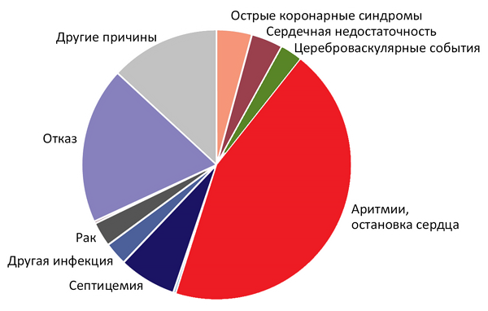
ФП увеличивает риск прогрессии ХПН до терминальной стадии
Причины смерти пациентов на гемодиализе
Исследование | Главные находки у пациентов с фибрилляцией предсердий, без ХПН
The Niagata preventive medicine Study | 80% больший риск ухудшения СКФ 116% больший риск развития протеинурии за время наблюдения
Bansal, et al. | -HR 1.67 (1.46-1.91) увеличенный риск развития тотальной почечной недостаточности за время пятилетнего наблюдения у пациентов с начальными стадиями ХПН (n=2016.229)
The CRIC study | -HR 3.2(1.9-5.2) увеличенный риск развития тотальной ХПН за время 5.9 летнего наблюдения
USRDS, 2021.
Notes:
Так же существует группа исследований, говорящих о том, что пациенты с ФП имеют больший риск ухудшения скорости клубочковой фильтрации и развития протеинурии, а так же по данным КРИК study – до 3 раз больший риск развития тотальной почечной недостаточности за время 5.9 летнего наблюдения.

Slide 5

Цель работы:
Изучить нарушения ритма у пациентов с терминальной почечной недостаточностью, получающих программный гемодиализ

Slide 6
Задачи :
1.Изучить распространенность аритмий у пациентов проходящих хронический гемодиализ на основании данных 7-дневного ХМ ЭКГ.
2. Оценить связь показателей ЭхоКГ с возникновением интрадиализных и постдиализных аритмий.
3. Оценить связь возникающих аритмий с электролитными нарушениями.
4. Определить связь уровней биомаркера прогноза ХПН - фактора роста фибробластов (FGF - 23) и биомаркера прогноза ХСН - стимулирующего фактора роста (sST-2) у данных пациентов с аритмиями и негативными событиями.
5. Оценить наиболее значимые сердечно-сосудистые события и летальные исходы у обследованной категории пациентов в течении не менее 40 месяцев от начала наблюдения. Выявить наиболее значимые факторы, из изучаемых, влияющие на прогноз у пациента с терминальной почечной недостаточностью.

Slide 7

Материал исследования
Проспективное исследование проводится на базе РостГМУ и диализного центра больницы ФМБА Ростова на Дону, начато в 2018 году, средняя длительность наблюдения в общей группе 40 месяцев
Схема диализа 2/2/3
Объект исследования – пациенты, проходящие хронический гемодиализ не менее 6 месяцев до момента включения в исследование по схеме 2/2/3.
Критерии включение в исследование
Критерии исключения из исследования
Мужчины и женщины в возрасте старше 18 лет
Доминирующий синусовый ритм на момент включения в исследование
Имплантированные кардиостимуляторы
Прием антиаритмической терапии
Пересадка сердца
Пациенты перенесшие острый инфаркт миокарда, ангиопластику, оперативное лечение ВПС и ППС
Острое нарушение мозгового кровообращения
ИБС III-IV ФК или ХСН по NYHA III-IV ФК
Терминальные злокачественные образования
Остаточная почечная функция

Slide 8
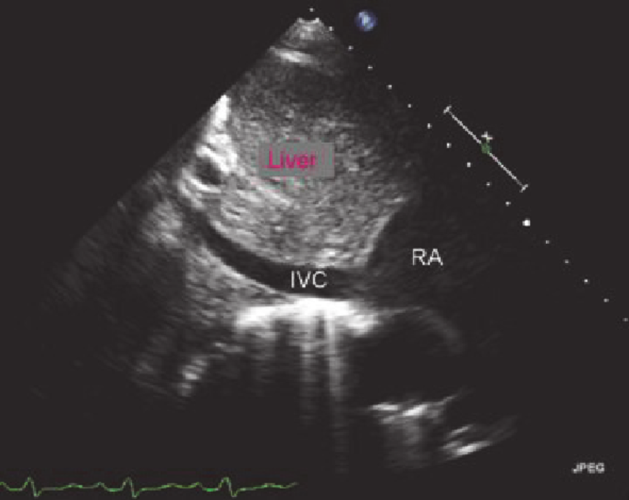
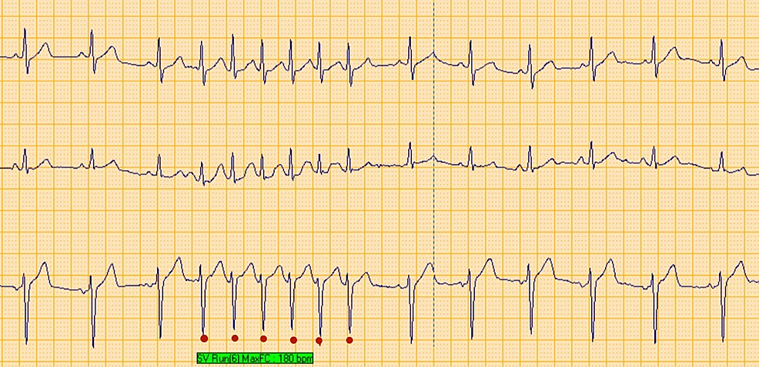
Методы исследования
Обследования:
7-дневное холтеровское мониторирование с регистрацией желудочковых и наджелудочковых событий и оценкой основных интервалов
Эхокардиографическое исследование до и после процедуры диализа
Лабораторные исследования – ОАК, биохимический анализ крови, электролиты плазмы, липидограмма
Анализы фактора ростов фибробластов (FGF-23) и стимулирующего фактора роста (sST-2)
II этап - проспективная оценка сердечно-сосудистых событий происходящих с пациентом.
Печень
НПВ
ПП

Slide 9
Научная новизна
Впервые будет проведено 7-дневное Холтеровское мониторирование ЭКГ, включающее - предиализный период, интрадиализный и постдиализный периоды, произведена оценка нарушений ритма сердца, у пациентов находящихся на программном гемодиализе.
Впервые будут определены взаимосвязи наиболее значимых параметров Эхокардиографии с данными холетровского мониторирования , клинико-лабораторными данными влияющие на развитие аритмии .
Впервые будут оценены связи показателей фактора роста фибробластов (FGF – 23) и стимулирующего фактора роста (sST-2) у пациентов с терминальной почечной недостаточностью, находящихся на программном гемодиализе с параметрами эхокардиографии и холтеровского мониторирования ЭКГ.
Впервые будут выявлены наиболее значимые из изученных факторов , влияющие на прогноз у данной категории пациентов.

Slide 10
Практическая значимость
Полученные данные позволяет осуществлять наиболее значимую многокомпонентную профилактику сердечно-сосудистых событий у пациентов, находящихся на программном гемодиализе :
Позволят разработать алгоритмы ведения пациентов для врачей диализных центров, с целью выявления пациентов с индрадиализными и постдиализными нарушениями ритма.
Позволят применить полученные знания эхокардиографии и холтеровского мониторирования, для врачей терапевтов, кардиологов, аритмологов - с целью правильного и своевременного выявления и лечения данных нарушений ритма, основываясь на механизмах ведущих к их возникновению.

Slide 11
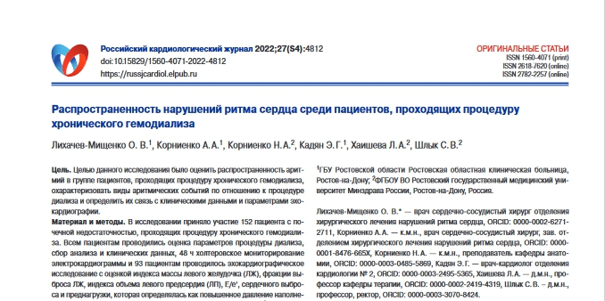
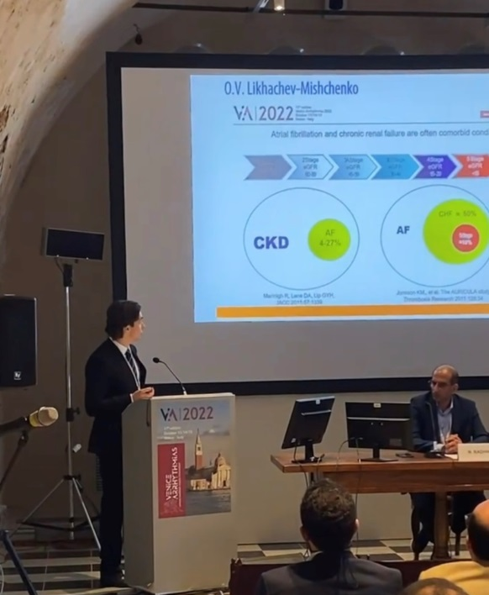
Публикации на тему исследования
Распространенность нарушений ритма сердца среди пациентов, проходящих процедуру
хронического гемодиализа Российский кардиологический журнал 2022;27(S4):4812
Оценка влияния бессимптомных наджелудочковых аритмий на частоту возникновения серьезных нежелательных последствий у пациентов, находящихся на хроническом гемодиализе. Южно-Российский журнал терапевтической практики Том 3, № 2 (2022)
БЕССИМПТОМНЫЕ НАДЖЕЛУДОЧКОВЫЕ АРИТМИИ У ПАЦИЕНТОВ, ПРОХОДЯЩИХ ПРОЦЕДУРУ ДИАЛИЗА
Рациональная фармакотерапия в кардиологии. 2021. Т. 17. № 1. С. 23-28.
ВЛИЯНИЕ ПРОЦЕДУРЫ ГЕМОДИАЛИЗА НА ЭХОКАРДИОГРАФИЧЕСКИЕ ПАРАМЕТРЫ И НАДЖЕЛУДОЧКОВЫЕ НАРУШЕНИЯ РИТМА СЕРДЦА
CardioСоматика. 2020. Т. 11. № 3. С. 29-34.
Доклады на конференциях на тему исследования
Right atrium and atrial fibrillation in hemodialysis patients.
Сборник работ международной конференции “Venice Arrhythmias 2022”, Италия
2. FGF-23 correlation with atrial fibrillation in dialysis patients.
Сборник работ международной конференции кардиологов ESC 2019 Digital Expirience.
3. Наджелудочковые нарушения ритма сердца у пациентов на хроническом гемодиализе.
В сборнике международной конференции CardioStim 2019 .
4. ЧАСТОТА И ПРЕДИКТОРЫ НАДЖЕЛУДОЧКОВЫХ НАРУШЕНИЙ РИТМА У ПАЦИЕНТОВ ПРИ ХРОНИЧЕСКОМ ГЕМОДИАЛИЗЕ
В сборнике: I съезд Евразийской аритмологической ассоциации. 2018. С. 45-46.

Slide 12
Спасибо за внимание!

